Slide 1
임베디드 컴퓨팅
Term Project : Alexnet HW Pipelining
박찬식 , 조현종

Slide 2
개요
CNN 중 AlexNet을 사용.
깊은 컨볼루션 과정을 하드웨어 가속기 ip를 이용해 파이프라이닝
결과적으로 소프트웨어에 비해 훨신 빠른 속도를 HW 파이프라이닝을 통해 달성하는것이 목표

Slide 3
Idea
기존 풀링 구조에서 인터럽트 구조로 변경
인터럽트를 통해 유휴시간에 소프트웨어 처리를 병행
4개의 하드웨어를 2개씩 묶어 파이프라이닝
파이프라이닝을 위해 메모리 영역 신규 생성
layer 2-5, layer 3-4를 동시에 수행
HP 한개에서 두개로 변경 사용
소프트웨어 최적화

Slide 4
Idea
인터럽트를 이용한 SW, HW 작업 병렬화 & 5 stage Pipeline
Conv 1
SW
Conv 2
Conv 5
HW1
Conv 3
Conv 4
HW2

Slide 5
Idea
iter1
iter2
iter3
iter4
iter5
iter6
iter7
iter8
iter9
iter10
image1
C 1
C 2
C 3
C 4
C 5
image2
C 1
C 2
C 3
C 4
C 5
image3
C 1
C 2
C 3
C 4
C 5
image4
C 1
C 2
C 3
C 4
C 5
image5
C 1
C 2
C 3
C 4
C 5
image6
C 1
C 2
C 3
C 4
C 5

Slide 6
Idea
iter1
iter2
iter3
iter4
iter5
iter6
iter7
iter8
iter9
iter10
image1
C 1
C 2
C 3
C 4
C 5
Little bit Latency
But Good Throughput
image2
C 1
C 2
C 3
C 4
C 5
image3
C 1
C 2
C 3
C 4
C 5
image4
C 1
C 2
C 3
C 4
C 5
image5
C 1
C 2
C 3
C 4
C 5
image6
C 1
C 2
C 3
C 4
C 5

Slide 7
Hardware Block Design
AXI DMA와 2x4 NLR 하드웨어를 사용.
4개의 하드웨어를 사용, DMA를 통해 연결해 AlexNet의 Layer 2~5에 매칭.
인터럽트를 사용하기위한 콘캣 하드웨어 추가

Slide 8
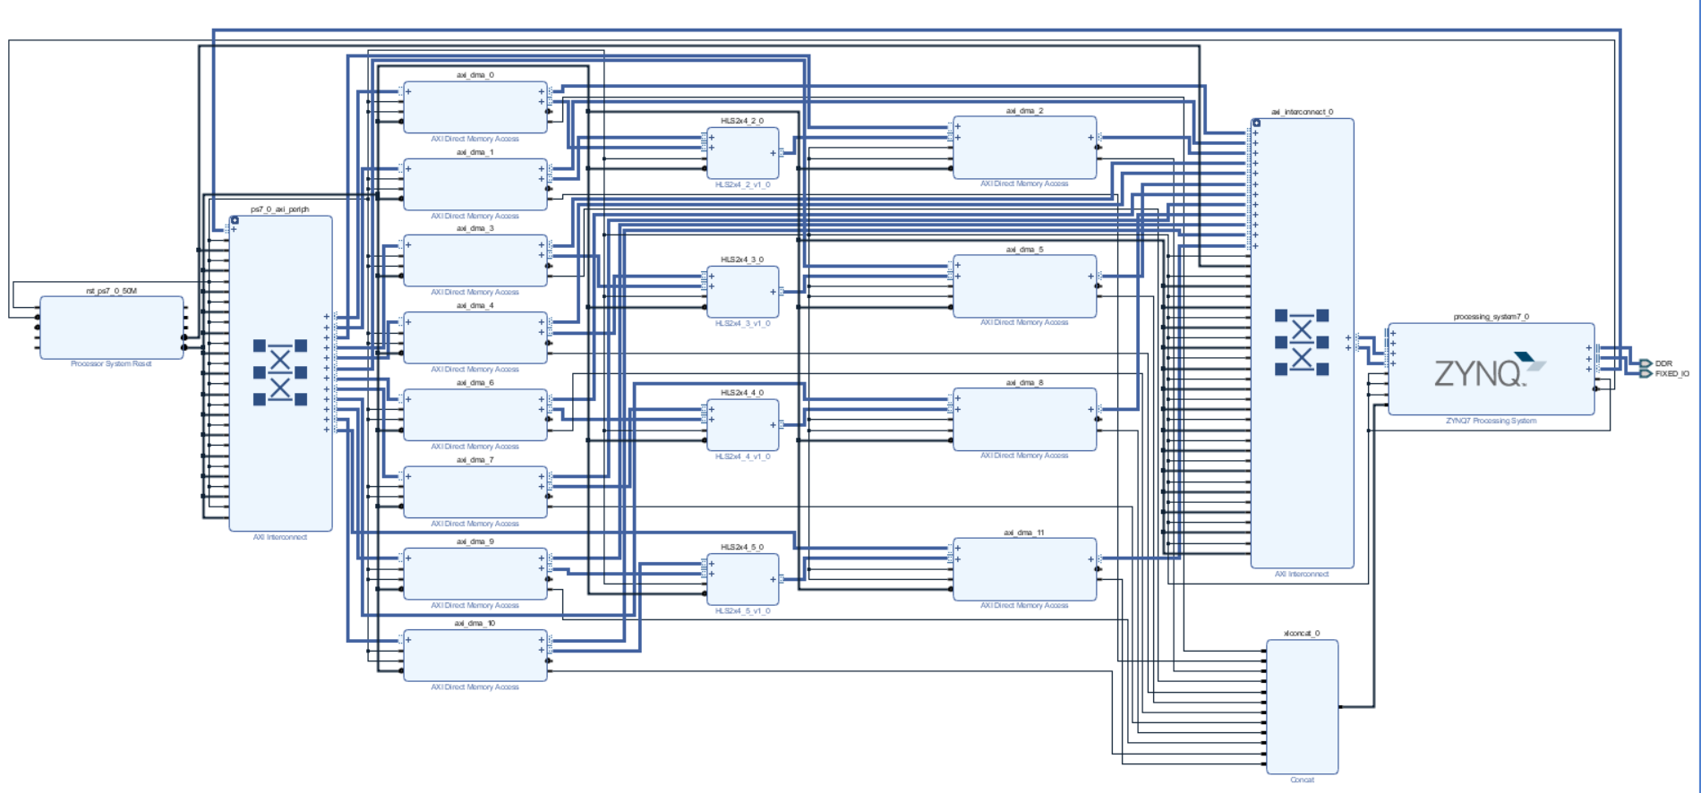
Hardware Block Design

Slide 9
Software Degisn
Using 4 Interrupt Service Routine(Handler) By Scugic
Before Start Conv1, Send data to Layer2&Layer3 DMA
In End Condition of Handler of (2,3) , Send data to Layer5&Layer4 DMA
When Conv1 End, we rearrange data “DRAM To OFMAP” for 2,3,4,5 layer
Compute Other work of All layer
After paddata of (1,2,3,4) , we set IFMAP, FMAP to DRAM

Slide 10
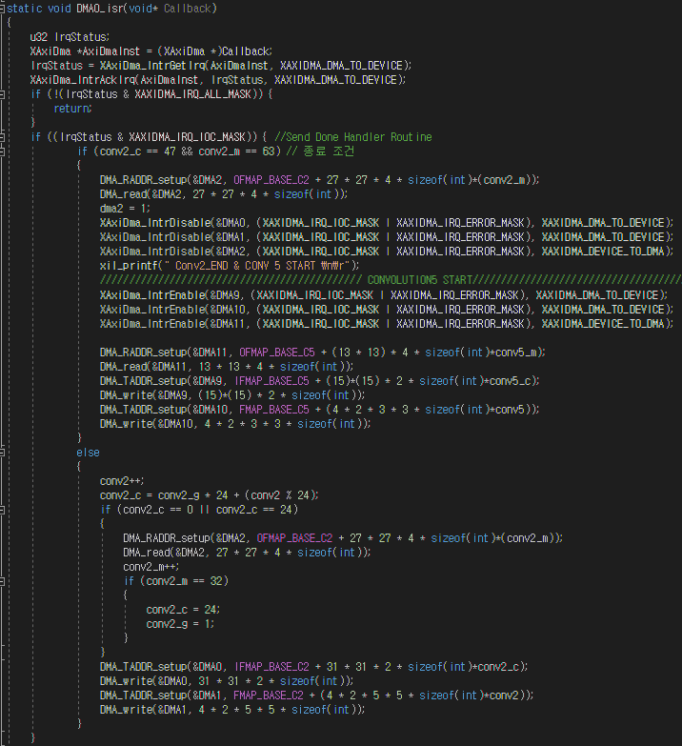
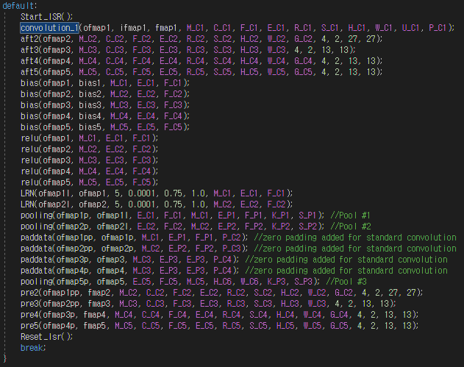
Software Degisn
Interrupt_Handler
Conv_Hw()

Slide 11
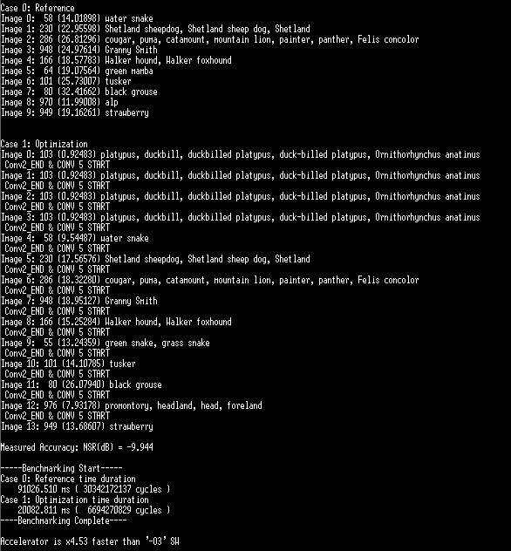
Result
Total Time : 20082ms (x 4.53)
Thoroughput : 약1435ms
Pipeline : 5
Accuracy : -9.994
(We find Accuracy Error &
We revised code Before Sending)

Slide 12
Addition Idea for Rev2 code
Solving Error caused By using Global Variable in ISR
Not use Global variable
Instead use return function & exclude isr using C File
Do not Compute Conv, When Trash Data Come! By using Switch-Case

